Slide 1


上海市农业农村大数据魔方
农业知识图谱项目介绍
陈远哲
数据科学与工程学院
华东师范大学

Slide 2
目录
1
背景介绍
2
项目展示
3
系统架构

Slide 3
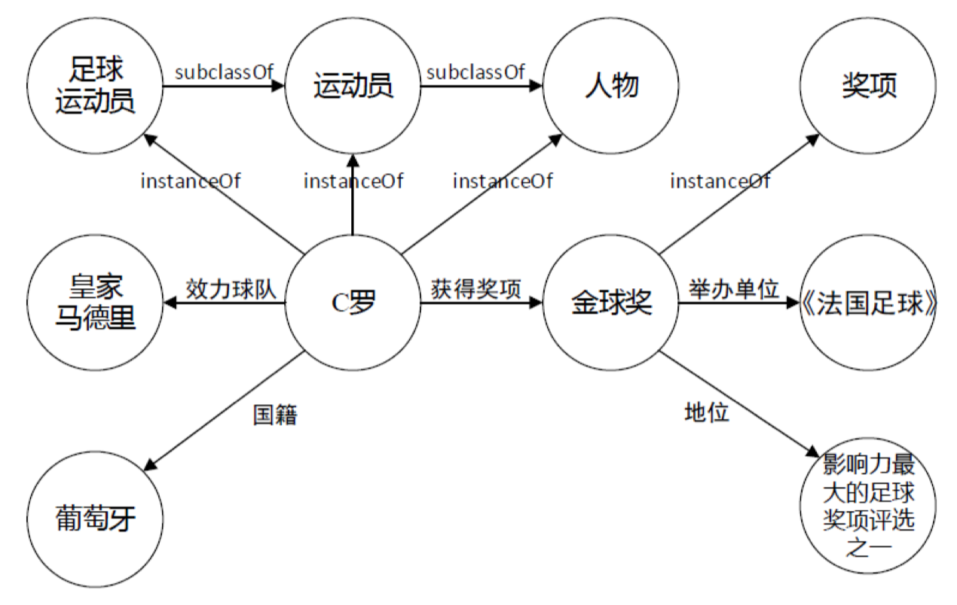
知识图谱（Knowledge Graph）
知识图谱是大规模的语义网络(semantic network )，由概念实体和语义关系构成

Slide 4
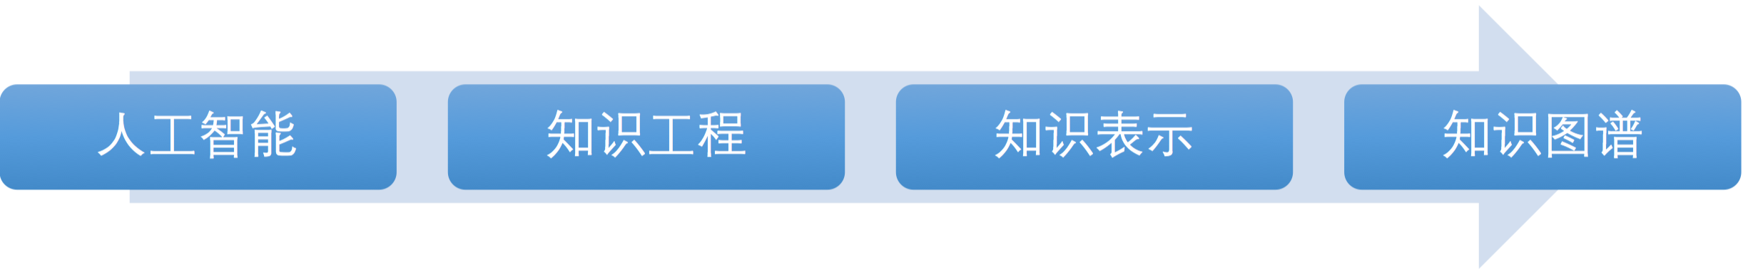
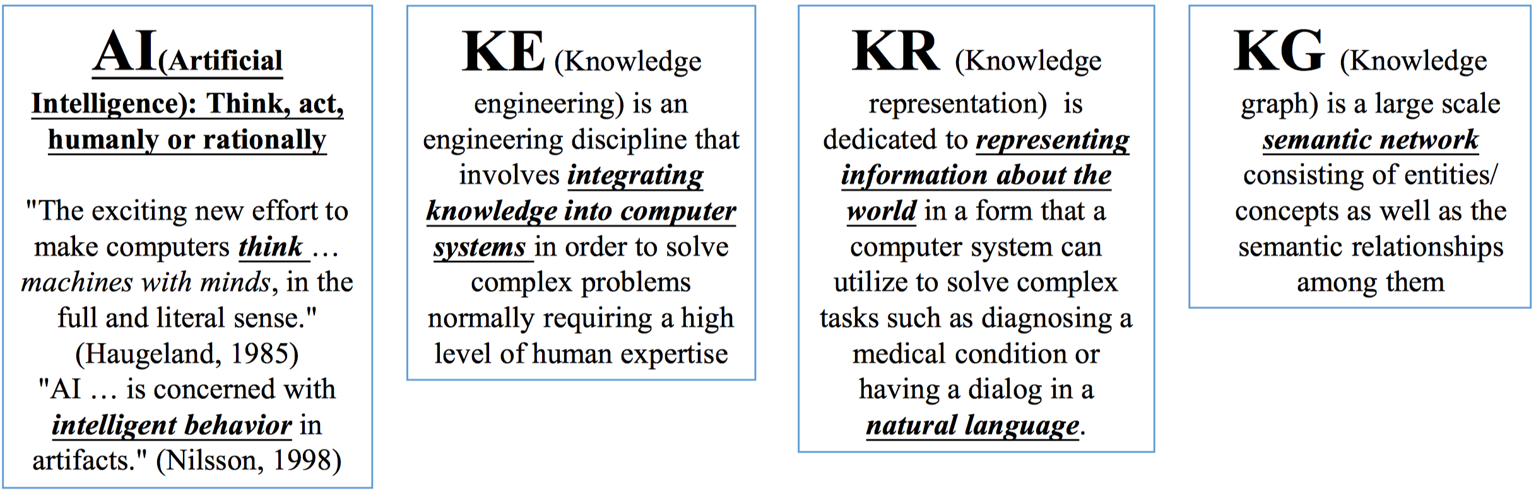
学科发展历程
Notes:
人工智能：广义的概念，希望机器能够像人一样思考，拥有人类一样的智能
需要
知识工程：通过计算机系统，将碎片化的信息整合成对人类有意义的“知识”
需要
知识表示：将知识表示成计算机能够读懂的知识结构和编码，让计算机能够读懂复杂的问题
需要
知识图谱：用计算机的图结构，来表示存储大规模语义网络

Slide 5
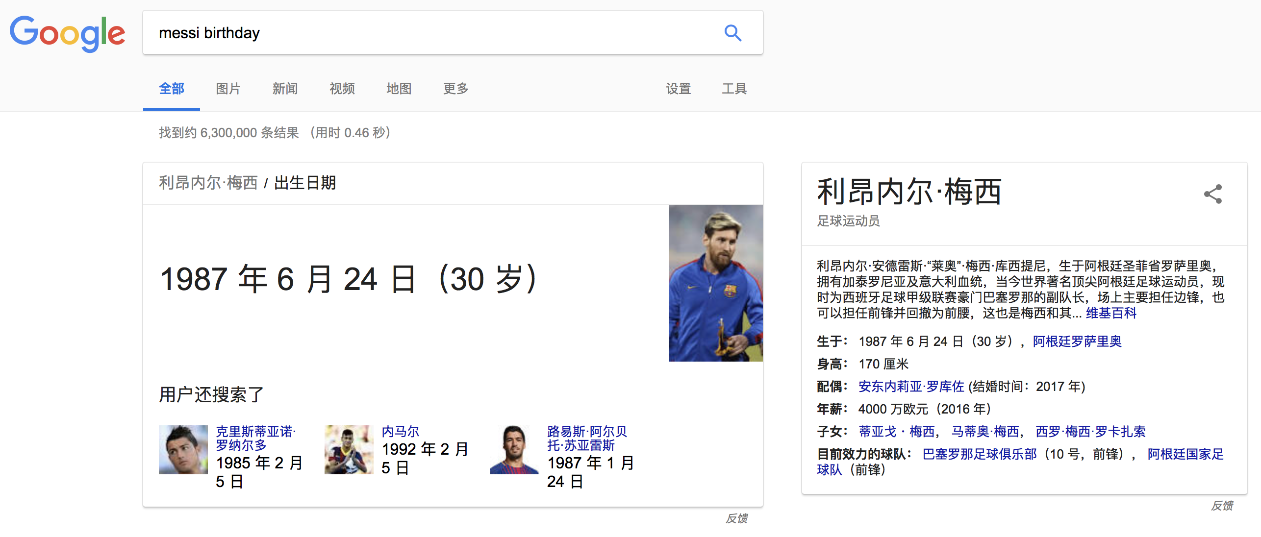
诞生背景
搜索核心诉求：让搜索通往答案
传统知识系统的问题：
无法理解关键字
无法精确回答
根本原因：
缺乏大规模背景知识
传统知识表达难以满足需求

Slide 6
技术发展
应用场景：
通用 vs 领域/行业应用
从搜索延伸至推荐、问答等复杂任务
从简单关系发现到深层关系推理
从回答what问题到回答why问题
从关键词交互到更自然的人机对话式交互
技术生态：
机器学习
深度学习
自然语言处理
数据挖掘
知识图谱

Slide 7


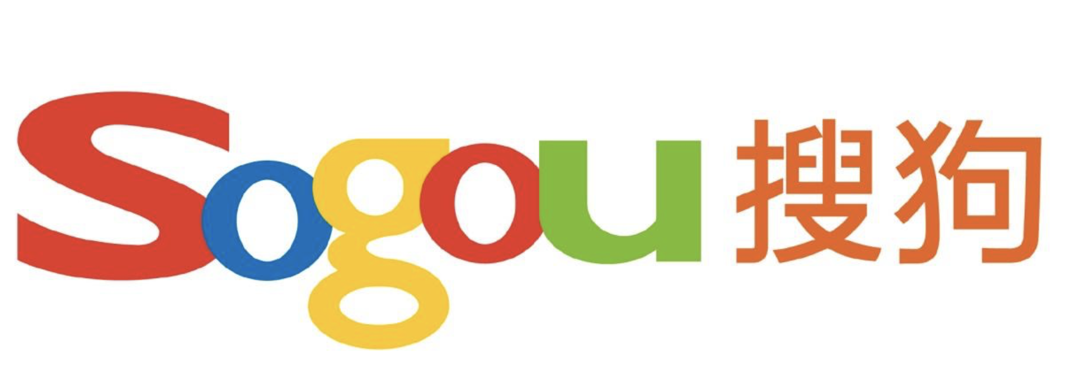
从通用到领域/行业应用
Google KG
农业知识图谱
金融知识图谱
医学知识图谱
电信知识图谱
军事知识图谱
电商知识图谱
Baidu知识图谱
Sogou知立方
代码知识图谱
教育知识图谱
航天知识图谱

Slide 8



农业知识图谱
农业知识图谱是融合了农业地域性，季节性，多样性等特征后，利用农业领域的实体概念与关系，挖掘出农业潜在价值的智能系统
“6月份崇明县适合种植何种蔬菜？”
“家猪吃什么饲料性价比高？”
蔬菜实体库
水果实体库
种子实体库
畜牧实体库
家禽实体库
水产实体库
天气数据库
自然灾害数据库

Slide 9
目录
1
背景介绍
2
项目展示
3
系统架构

Slide 10
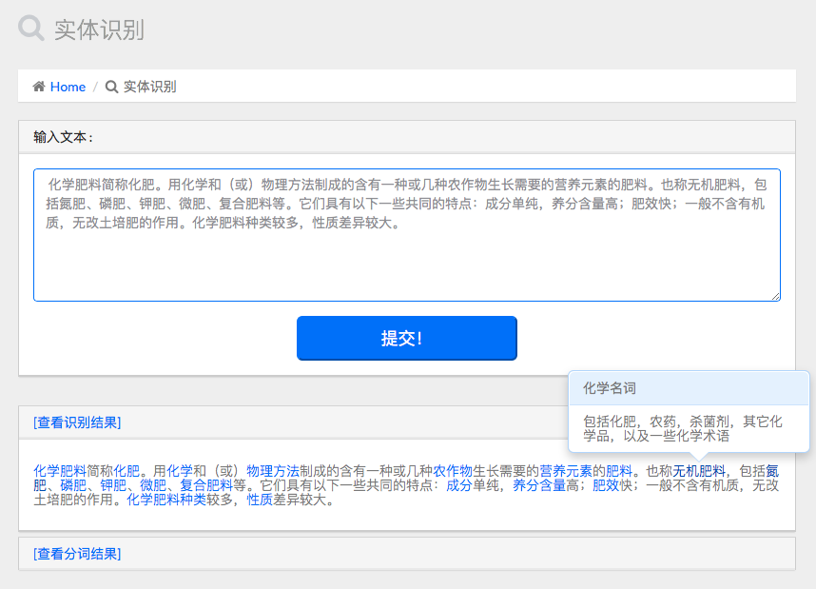
农业实体识别
自动识别出非结构化文本中的农业实体及其农业类型

Slide 11
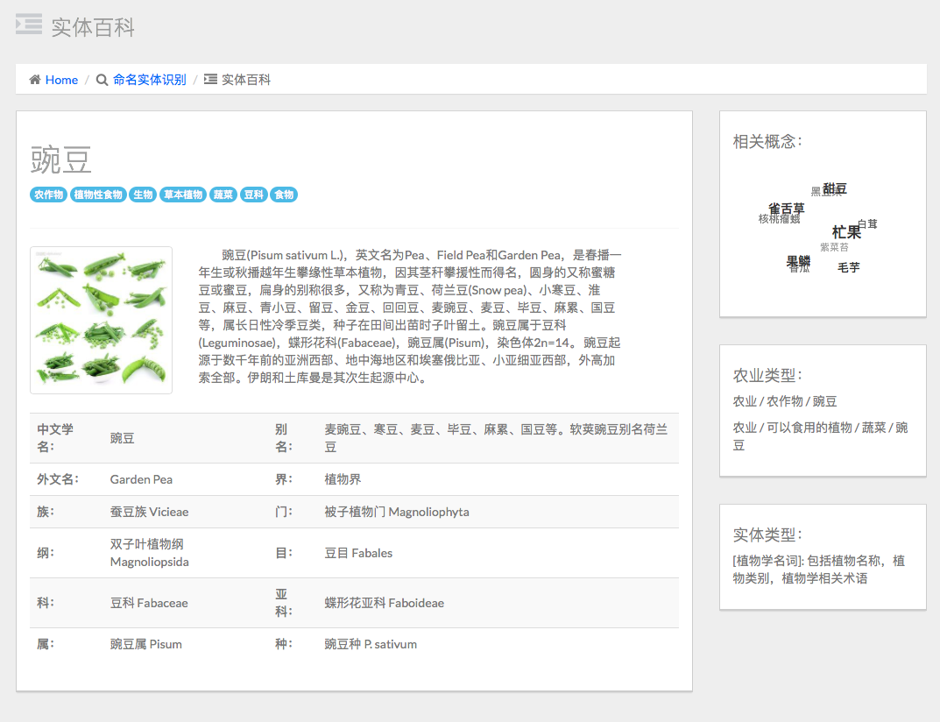
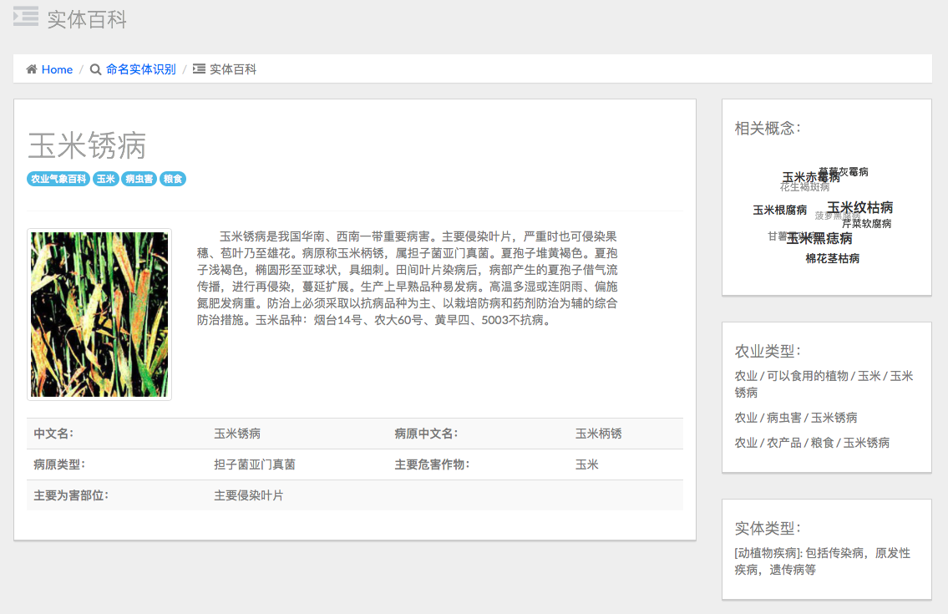
农业实体百科
展示实体的基本信息，相关概念，农业类型，等

Slide 12
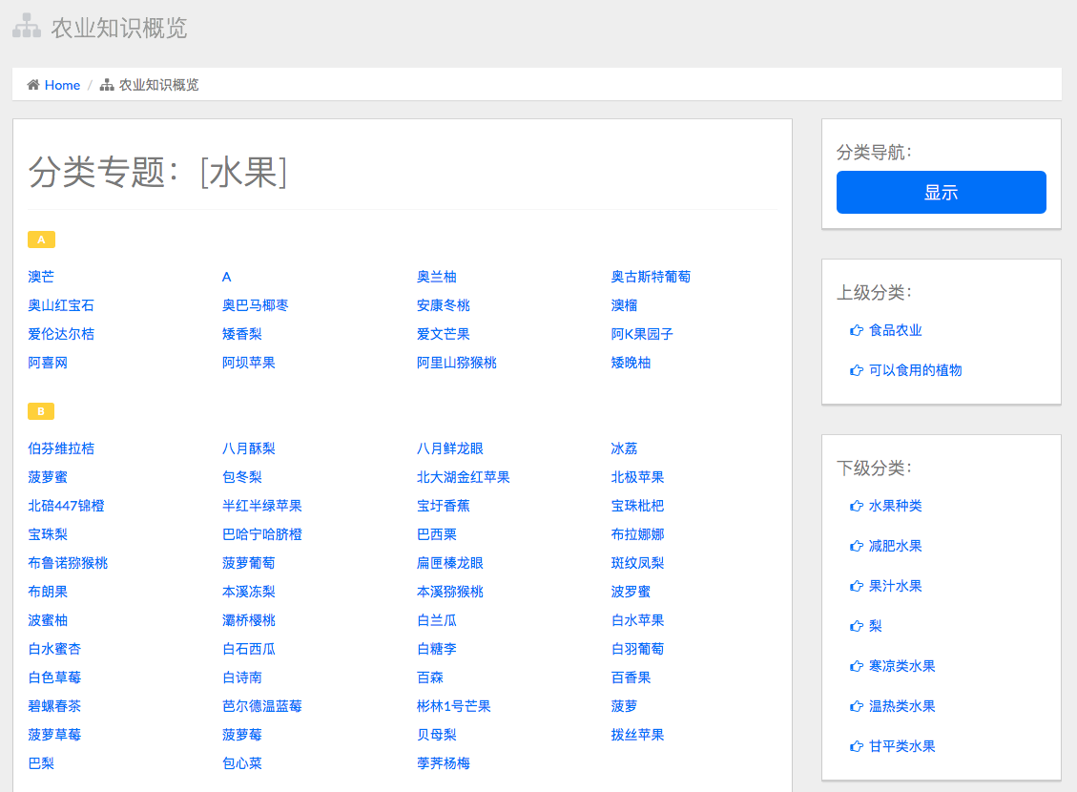
农业知识概览
对农业知识进行归类，采用了农业百科的形式进行罗列

Slide 13
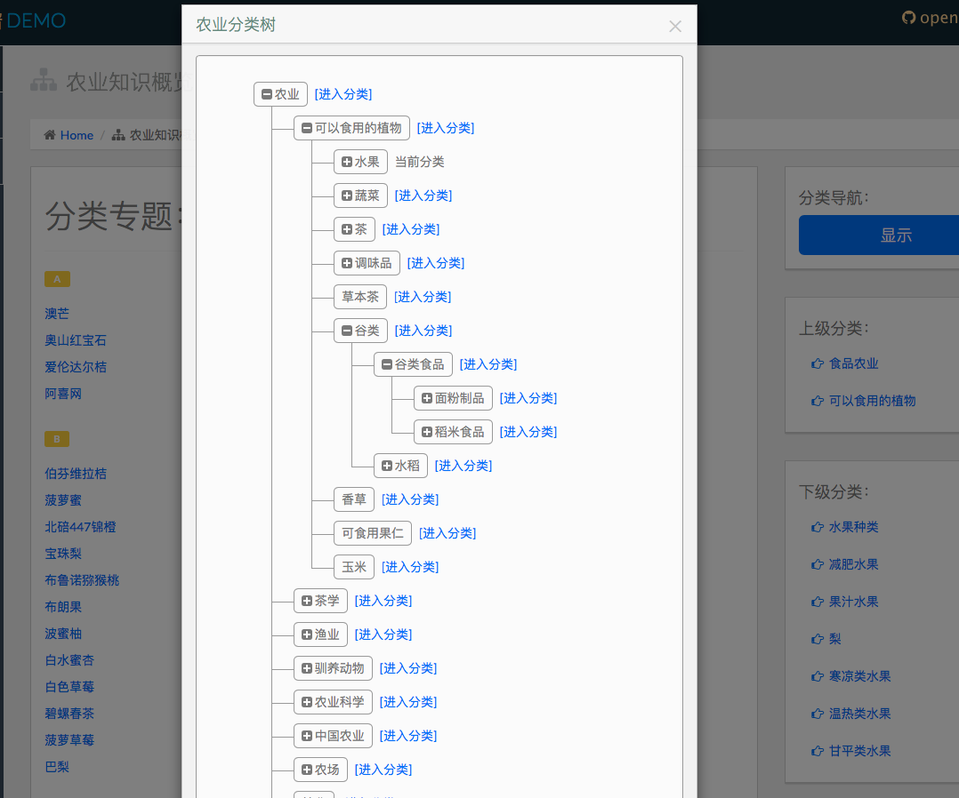
农业实体分类树
将农业实体类别组织成树形结构

Slide 14
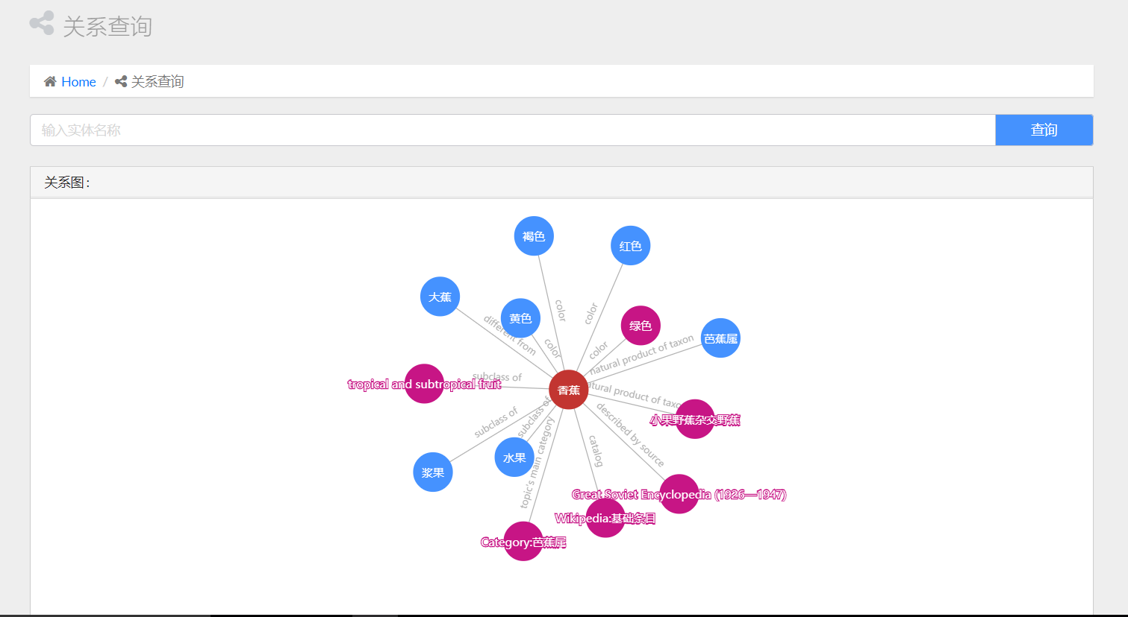
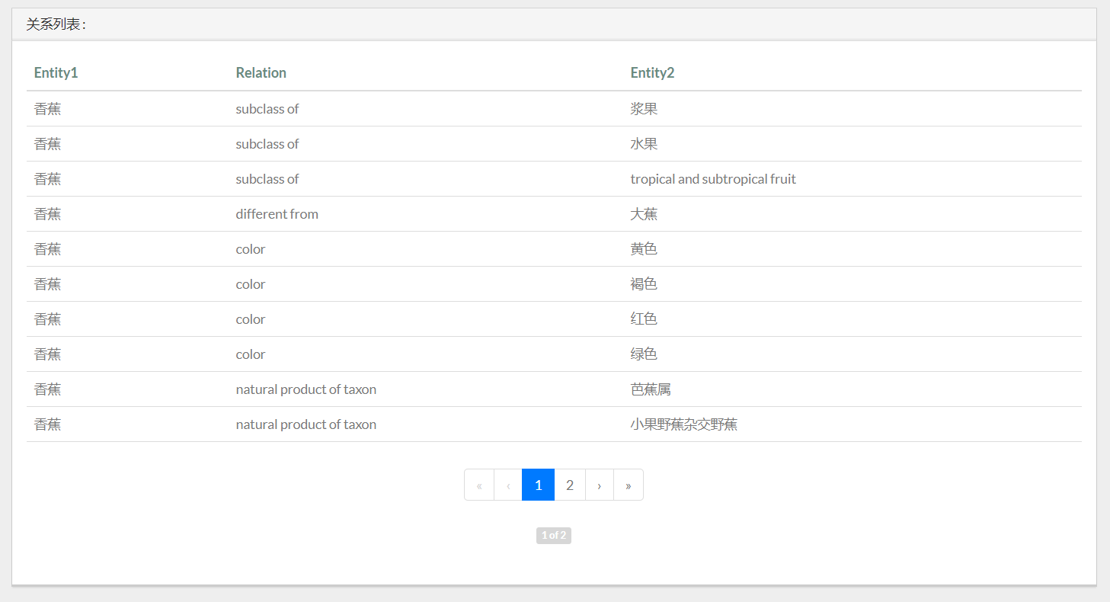
关系查询
输入实体，查询与其直连的实体与关系信息
Notes:
根据实体名称查询关系

Slide 15
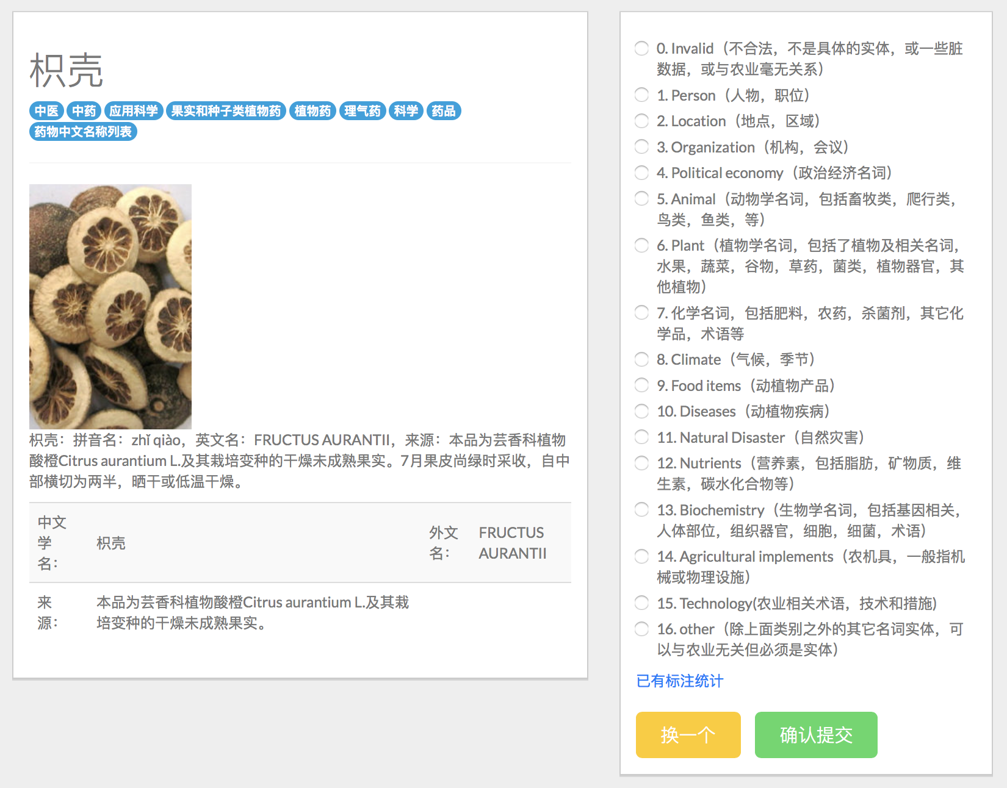
农业知识编辑
采用众包的方式，收集带标注的训练集数据

Slide 16
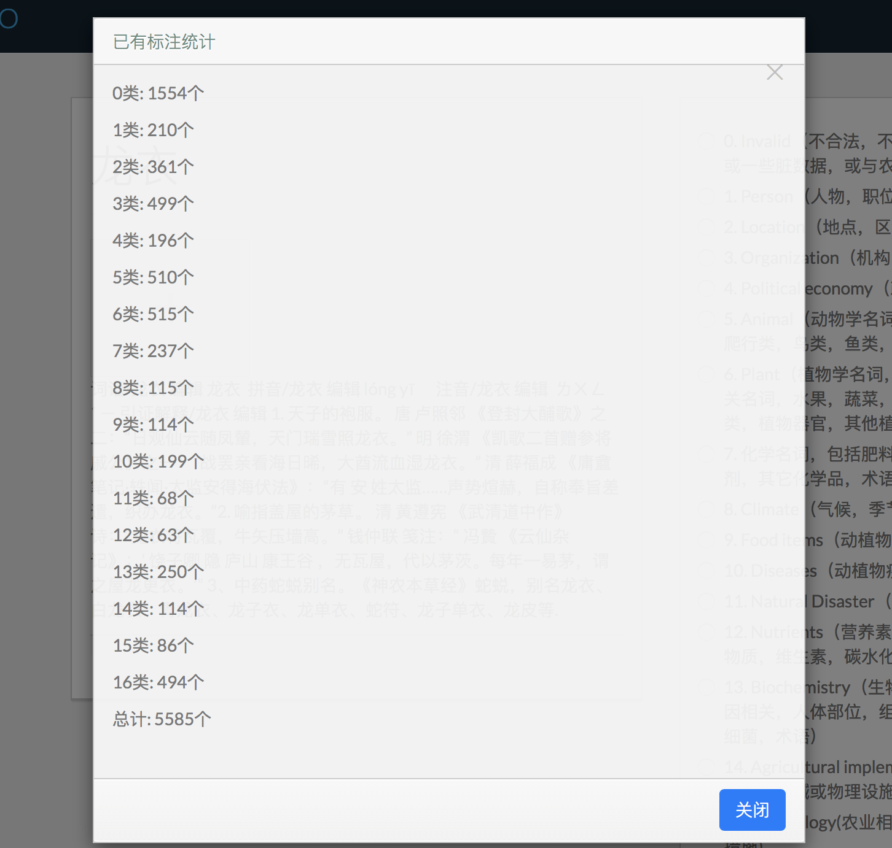
农业知识编辑
可以查看训练集的分布，防止训练集不平衡

Slide 17
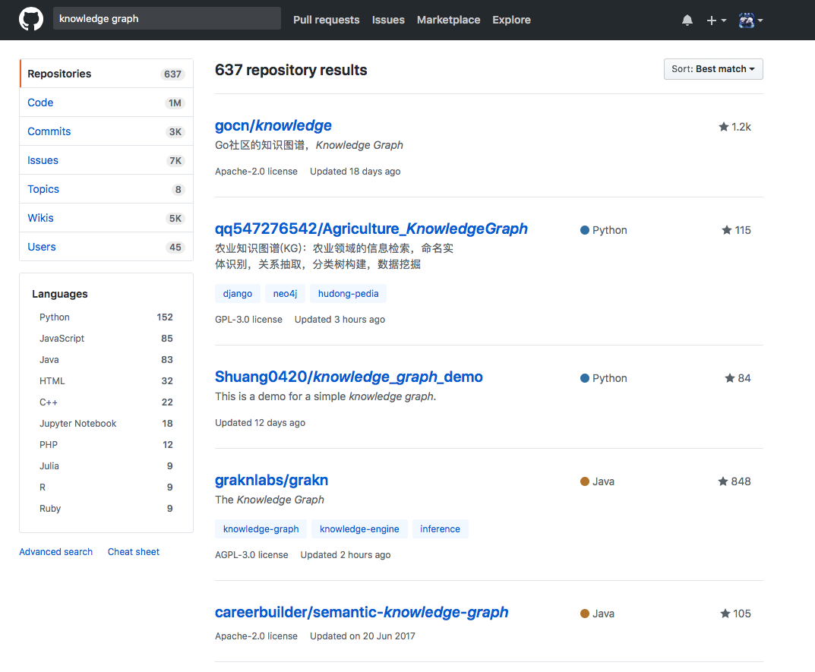
Github开源项目
Github搜索“knowledge graph”，搜索结果位于首页

Slide 18
目录
1
背景介绍
2
项目展示
3
系统架构

Slide 19
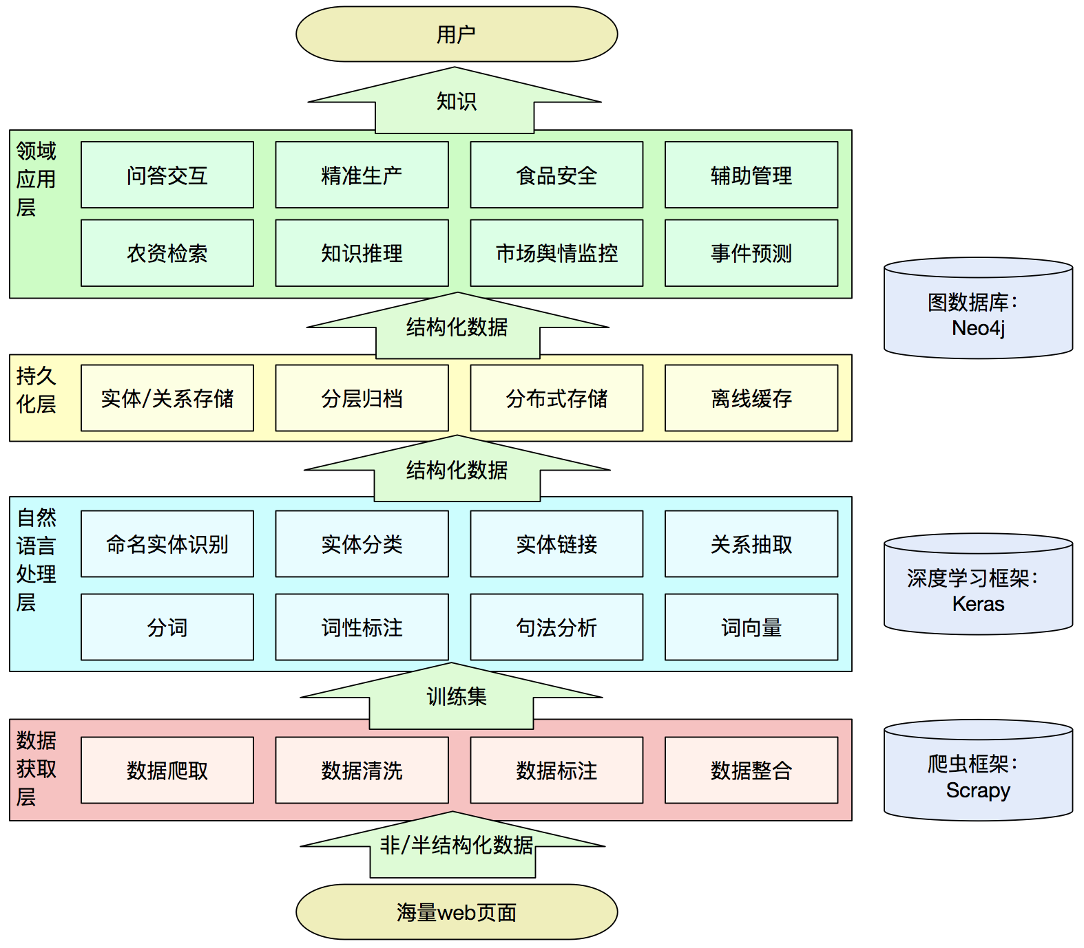
系统架构图
语料库大小：50GB+
实体数量：33W+
关系数量：45W+
关键问题：
- 如何获取大规模语料库？
- 如何训练大规模的算法模型？
- 如何存储大量的实体和关系？
我们的解决方案：
- 采用分布式爬虫框架
- 采用支持GPU加速的框架
- 采用分布式图数据库
Notes:
下面我主要介绍工具选型的部分

Slide 20
Scrapy---分布式爬虫框架
若采用基础爬虫（例如urllib2）进行爬取，大约2秒钟能够爬取一个web页面（约20KB）。对于一个50GB的语料库爬取任务，大约需要26W秒，换算成天数的话大约需要30天左右才能完成。
如果发生意外情况（例如断电，断网），爬取任务就会意外中断，甚至导致之前爬取的内容丢失。
因此我们采用Scrapy框架，我们克服了上述缺点。

Slide 21
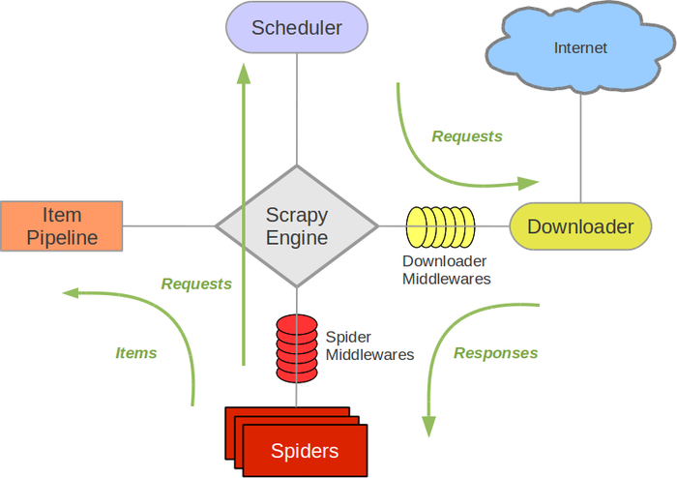
Scrapy---分布式爬虫框架
Scrapy运行流程：
1. 引擎从调度器中取出一个链接(URL)用于接下来的抓取
2. 引擎把URL封装成一个请求(Request)传给下载器
3. 下载器把资源下载下来，并封装成应答包(Response)
4. 爬虫解析Response
5. 解析出实体（Item）,则交给实体管道进行进一步的处理
6. 解析出的是链接（URL）,则把URL交给调度器等待抓取
Notes:
Scrapy engine 用于控制调度全局
Downloader用于多线程的页面下载
调度器用于控制一个url队列
Spiders用于解析response，提取出里面的item（理解成一个封装类）和url
Item Pipeline进行对item的多线程自动化处理（例如写入文件，存入数据库）

Slide 22
Scrapy---分布式爬虫框架
支持多线程爬虫，充分利用cpu资源
性能稳定，支持爬虫的断点保存
支持分布式爬虫，能够在服务器集群上多机并行爬取
在4台服务器上分布式爬取，每台服务器开启10个线程，爬取50GB的语料库，大约只需要18个小时

Slide 23
Keras---深度学习框架
在本项目中，我们训练了一系列基于深度学习的神经网络模型（word2vec模型，end2end模型等）。
在传统框架下，实现这些模型需要耗费大量的精力，且很难保证模型的正确性。此外，传统框架下只能使用CPU进行模型训练，训练时间太长。
因此我们在服务器上部署了Keras深度学习框架，使得模型的开发效率和训练速度显著提升

Slide 24
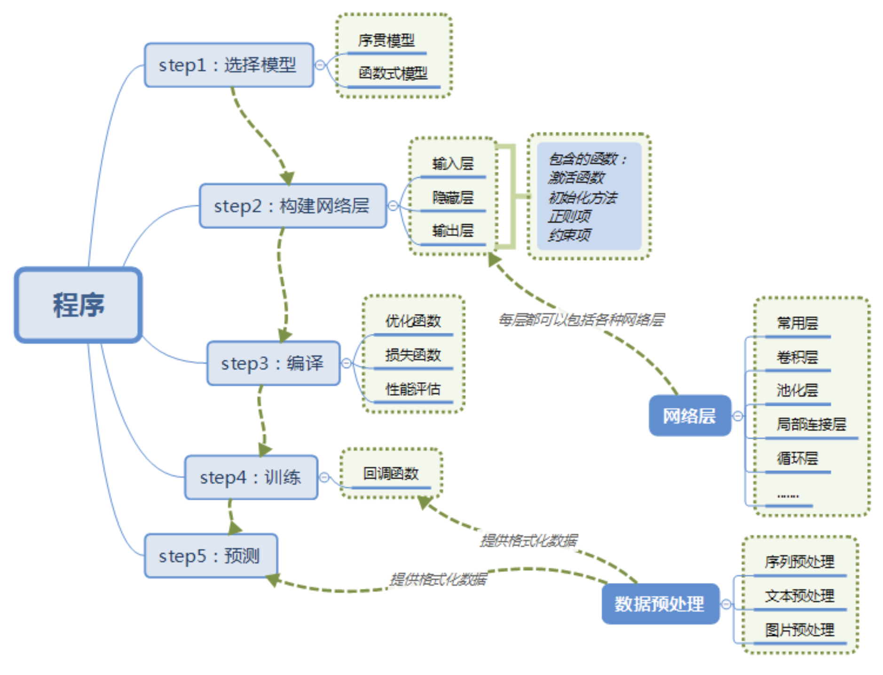
Keras---深度学习框架
简易和快速的原型设计
高度模块化，极简，和可扩充特性
支持CNN和RNN，或二者的结合
无缝CPU和GPU切换

Slide 25
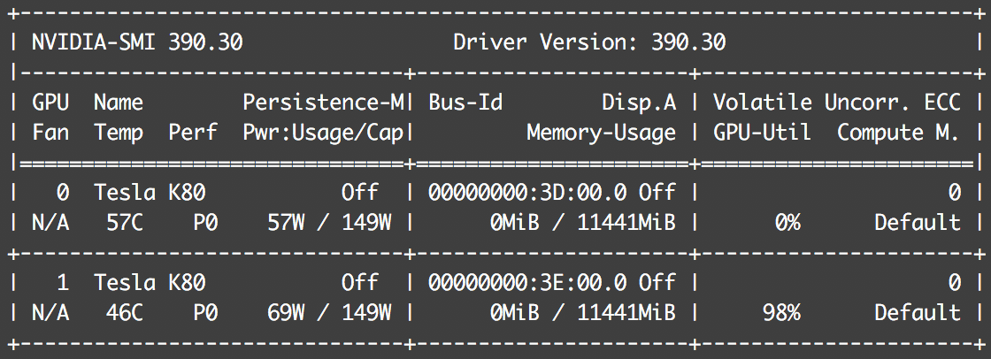
Keras---深度学习框架
3台GPU服务器，每台装有2块Nvidia Tesla k80显卡
利用Keras框架和优质的GPU资源，我们将神经网络的训练速度提升了约20倍

Slide 26
Neo4j---大规模图存储
对于大规模的结点和边的存储和运算，传统关系型数据库（例如mysql）往往效率低下；而Neo4j则很好的支持高效的图运算。
实体表
关系表
邻接表
籼稻
id | entity
1 | 水稻
2 | 玉米
… | …
330000 | 氮肥
id | id
1 | 3
2 | 5
… | …
325973 | 286902
水稻
粳稻
糯稻
查询某个实体的某个关系，mysql需要对关系表全表扫描
Neo4j只需要扫描很小的邻接表
此外，传统的图运算都是在内存中进行的，然而内存容量较小，往往无法加载整个知识图谱；因此采用Neo4j，服务器就能够在磁盘中进行图运算。

Slide 27
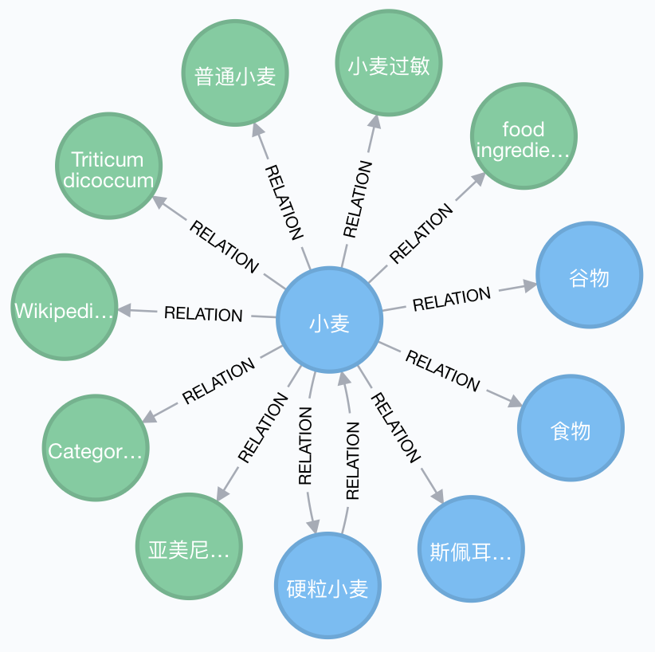
Neo4j---大规模图存储
Neo4j使用的查询语言为Cypher，Cypher是一个描述性的图形查询语言，语法简单，功能强大。
MATCH (n1 {title:“小麦"}) - [] -> (n2) RETURN n1,n2

Slide 28
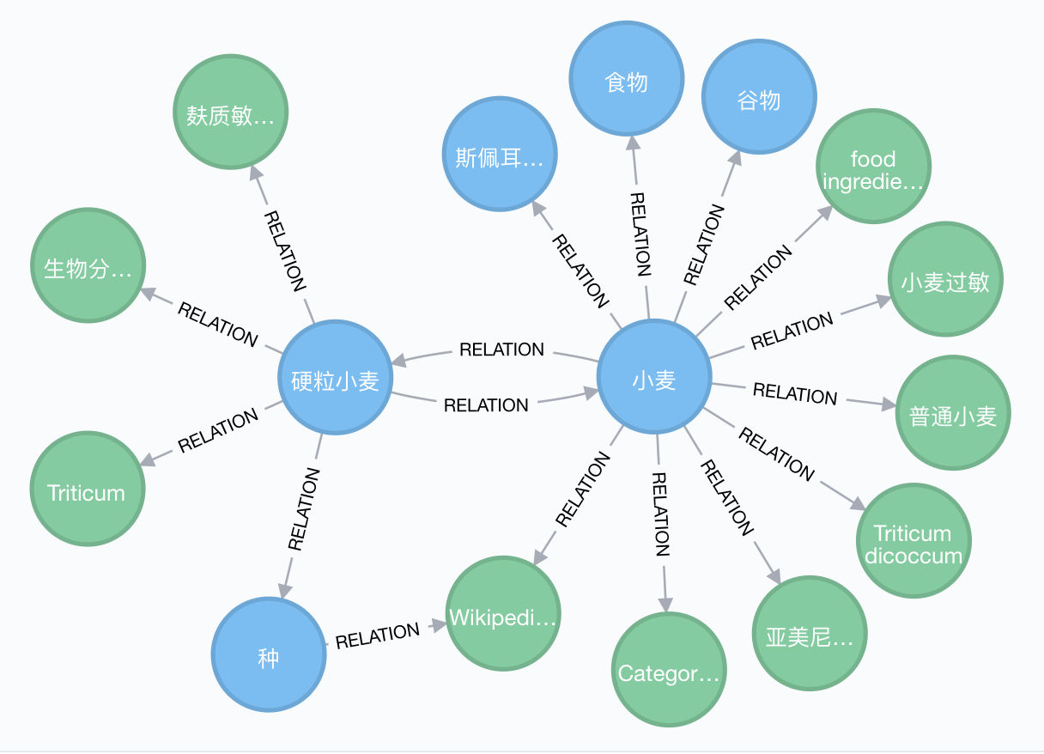
Neo4j---大规模图存储
MATCH (n1 {title:“小麦"}) - [*1..2] -> (n2) RETURN n1,n2

Slide 29
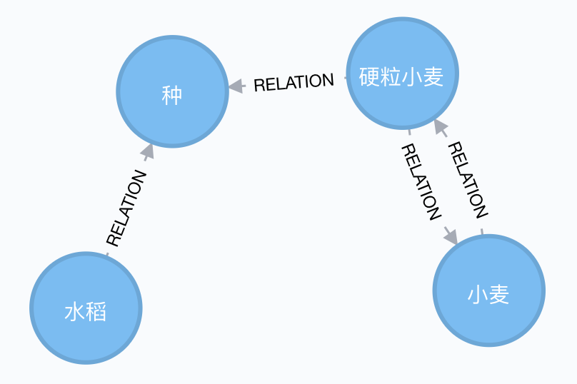
Neo4j---大规模图存储
MATCH (p1:HudongItem {title:"小麦"}),(p2:HudongItem{title:"水稻"}), p=shortestpath((p1)-[*..]-(p2)) RETURN p

Slide 30
Neo4j---大规模图存储
在结点和关系数量庞大的图中，有更快的数据库操作速度
支持分布式存取，能够利用集群来扩展内存和磁盘容量
支持分布式高可用性，可以支持大规模的数据增长
数据安全可靠，支持数据的实时备份
通过Cypher语句，使得图数据的操作与展示更加直观

Slide 31
总结
我们的工作重点主要是知识图谱的构建和领域应用
目前从数据的爬取，到实体和关系的识别与存储，基本已经实现自动化
如何在农业领域更好地发挥知识图谱的价值，是我们当前正在研究和实践的工作

